Slide 1
Attention Is All You Need Code Review
Jiyeon Park
JaeUk Lee
Seoyoon Hong
SeongJun Hong

Slide 2
데이터셋 전처리
Subword Tokenizer
Input Embedding 구성
Transformer Model
Attention
Base Attention
Self-Attention
Encoder-Decoder Attention
Feed Forward Neural Network
Encoder
Decoder
Training
Inference

Slide 3
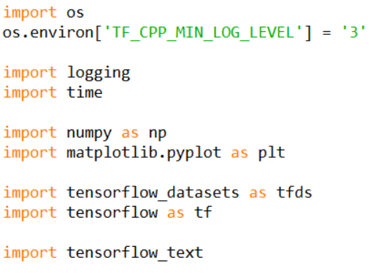
1. 데이터셋 전처리
주요 Library Import
Tensorflow_datasets : wmt14 de-en 데이터셋 다운받을 때 사용
tensorflow_text : bert_tokenizer을 통해 토크나이저 객체를 학습시킬 때 사용

Slide 4
1. 데이터셋 전처리
Dataset Load
TFDS에서 영어에서 독일어로의 번역 작업을 위한 WMT14 데이터셋을 로드한다.
with_info = True로 설정하여 데이터셋의 정보를 함께 로드한다.
as_supervised = True로 설정하여 튜플 형태 (input, output)쌍으로 로드한다.
as_supervised = False일 경우 딕셔너리 형태(key : value)로 데이터셋이 구성된다.

Slide 5
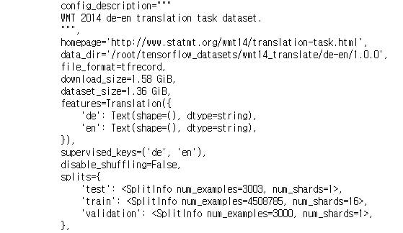
1. 데이터셋 전처리
데이터셋 정보 확인
Dataset_size = 1.36GB
Supervised_keys = ‘de’, ‘en’ 딕셔너리 형태지만 as_supervised = True 옵션 사용하면 튜플 쌍으로 데이터 load가 가능하다.

Slide 6
토크나이저
Subword Tokenizer

Slide 7
2. Subword Tokenizer
토크나이저
de, en 쌍에서 각각의 언어만 추출하여 따로 저장한다.

Slide 8
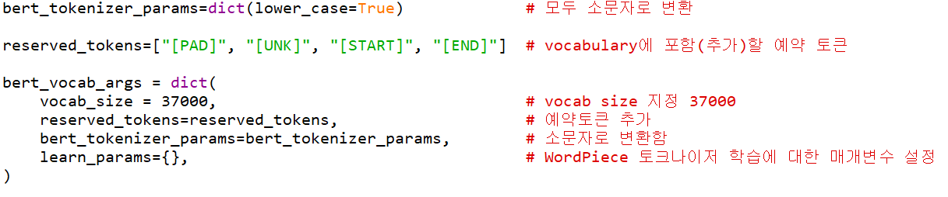
2. Subword Tokenizer
Bert wordpiece Tokenizer 매개변수 지정
Notes:
tensorflow_text 라이브러리의 tools 모듈에서 wordpiece_vocab 모듈로부터 bert_vocab_from_dataset 함수를 가져온다.

Slide 9
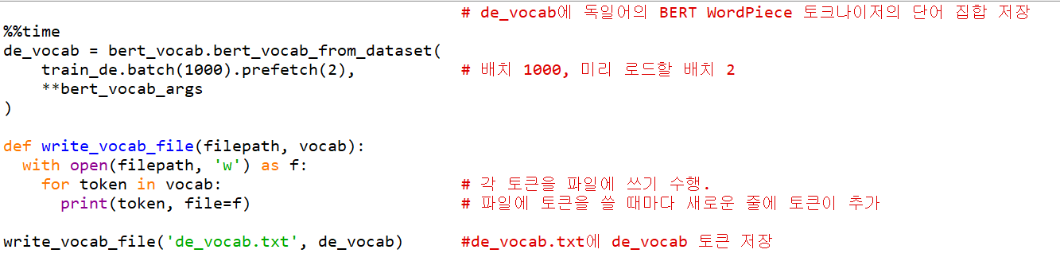
2. Subword Tokenizer
토크나이저 모델 저장
함수의 매개변수로 dict형태로 저장해놓은 bert_vocab_args를 사용
Vocab에 들어갈 word-piece 토큰들을 학습하여 저장한다.
약 2시간 30분 소요되었다.

Slide 10
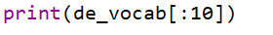
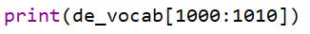
2. Subword Tokenizer
독일어 토큰화 수행 결과
학습 후 de_vocab에 저장된 word-piece들을 확인하는 코드 수행 결과

Slide 11
2. Subword Tokenizer
독일어_Vocabulary 생성
de_vocab에 저장된 토큰을 de_vocab.txt 파일에 작성하여 저장한다.

Slide 12
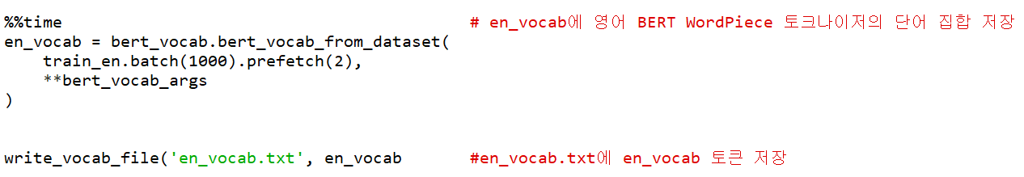
2. Subword Tokenizer
영어_Vocabulary 생성
영어 데이터셋도 동일하게 vocab을 생성 후 txt 파일로 저장한다.

Slide 13
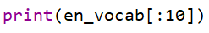
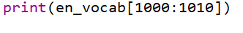
2. Subword Tokenizer
영어 vocab 확인
학습 후 en_vocab에 저장된 word-piece들을 확인하는 코드 수행 결과

Slide 14
2. Subword Tokenizer
Custom Tokenization
tf.constant(reserved_tokens) == “[START]”)
- reserved_token 배열에서 numpy=array([False, False, True, False]) 로 변환된다. - 즉, [START] 토큰과 같은 원소를 True로 변환한 텐서로 변환된다.
2. tf.argmax()
- 주어진 축을 따라 최댓값의 인덱스를 반환하는 함수이다. - 따라서 START 변수에는 2가 저장되어 있다. 이것은 ＂[START]＂ 토큰의 인덱스가 2임을 의미한다.
3. END 토큰에 대해서도 동일하게 수행한다.

Slide 15
2. Subword Tokenizer
Custom Tokenization
토큰화를 할 때 시퀀스 앞 뒤로 START 토큰과 END 토큰을 추가하기 위해서 add_start_end 함수를 정의하였다.

Slide 16
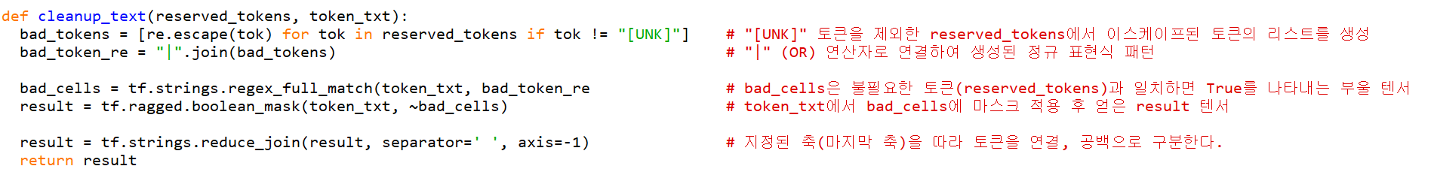
2. Subword Tokenizer
Custom Detokenization
토큰화 된 상태에서 다시 사람의 언어로 DeTokenize할 때 [START], [END], [PAD] 토큰은 제외하고 출력하기 위해서 cleanup_next 함수를 정의하였다.

Slide 17
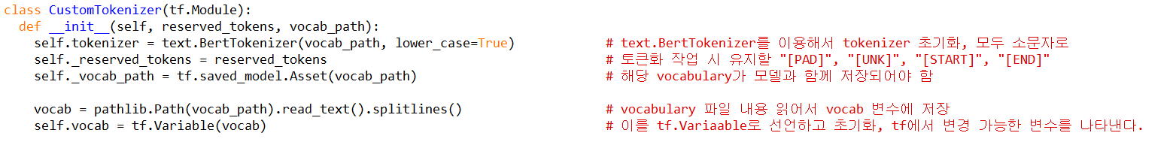
2. Subword Tokenizer
Custom Tokenizer
BertTokenizer를 활용하여 사용자 정의 Tokenizer를 만들기 위한 클래스이다.
예약된 토큰 [PAD], [UNK], [START], [END] 들을 정의한다.
Vocab.txt파일을 읽어 vocab 변수에 저장한다.
이 클래스를 사용하여 각 언어에 대해 Tokenizer 생성할 수 있다.

Slide 18
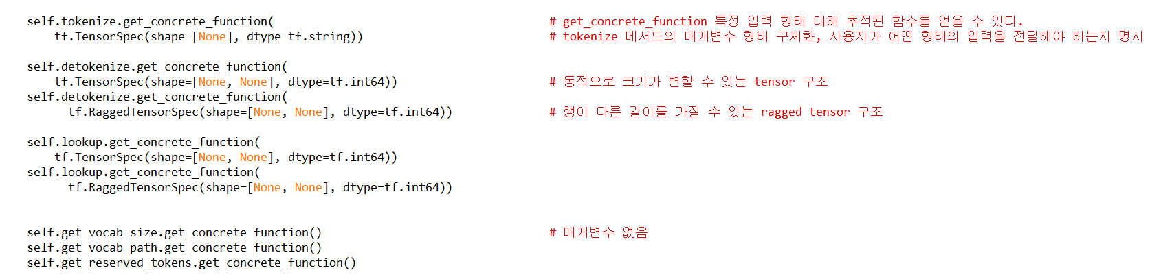
2. Subword Tokenizer
Custom Tokenizer
get_concrete_function() 을 통해 특정한 입력 형태 및 형상에 최적화되어 그래프 실행 시에 빠르고 효율적으로 동작하게 하였다. 또한 런타임에서의 형상 에러를 방지할 수 있다.
@tf.function 데코레이터를 통해 함수를 컴파일할 수 있다.

Slide 19
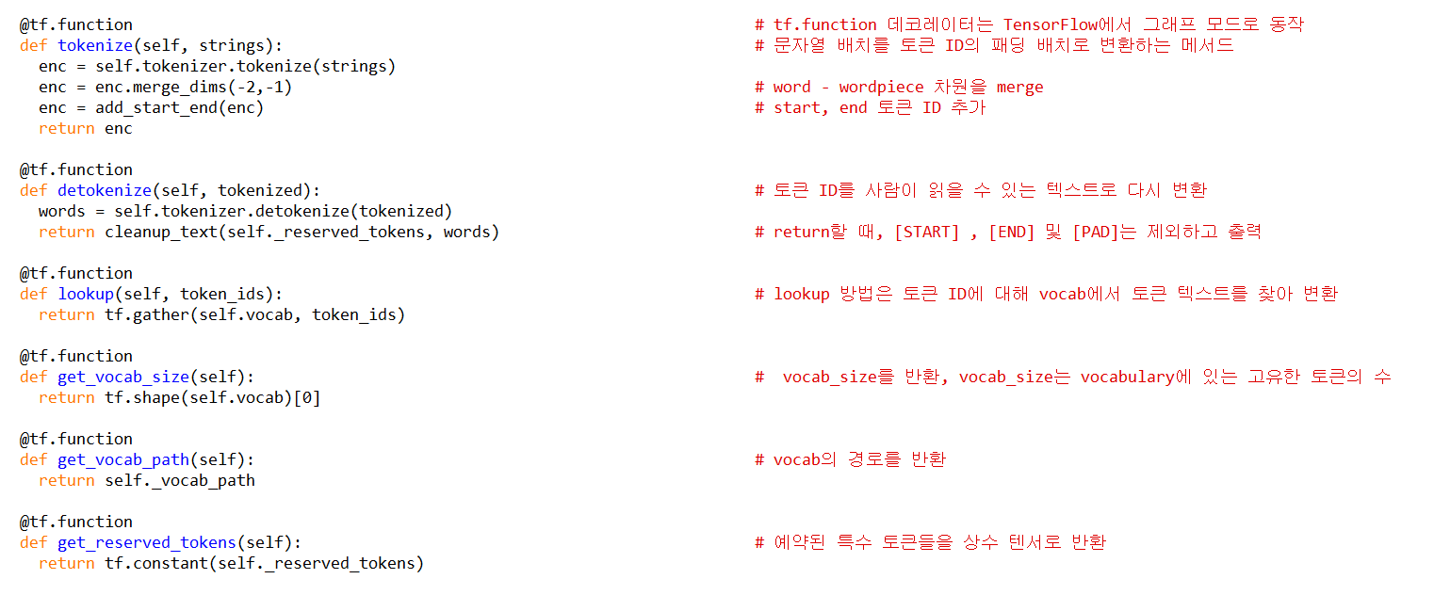
2. Subword Tokenizer
Custom tokenizer
Notes:
@tf.function을 사용하면 정적인 그래프로 변환되어 효율적인 실행이 가능해집니다.
이를 통해 TensorFlow의 자동 미분 및 그래프 최적화 기능을 활용할 수 있습니다.

Slide 20
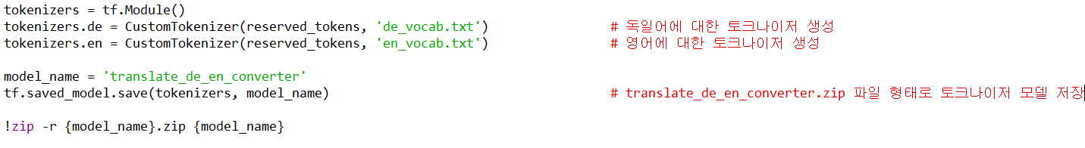
2. Subword Tokenizer
Tokenizer 모델 저장
tokenizers 모듈을 생성하고, 해당 모듈을 사용하여 언어별로 토크나이저 객체를 생성한다.
CustomTokenizer 클래스를 사용하여 "pt" 언어와 "en" 언어에 대한 토크나이저 객체를 생성한다. 생성된 객체는 각각 tokenizers.pt 및 tokenizers.en에 할당된다.
translate_de_en_converter.zip 이름으로 tokenizer 객체를 저장한다.

Slide 21
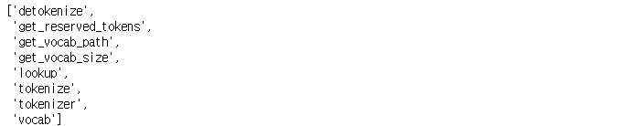
3. 데이터셋 전처리
Custom Tokenizer Load
저장된 모델을 로드한다. 이는 앞서 저장한 토크나이저 객체를 메모리에 불러오는 과정이다.
tokenizers 객체의 en 속성에 대해 dir 함수를 사용하여 메서드 및 속성을 나열한다.

Slide 22
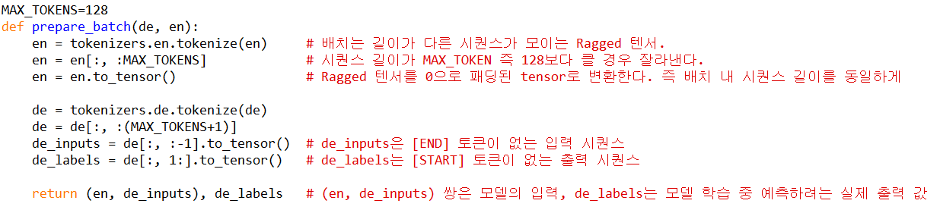
3. 데이터셋 전처리
Batches 구성
입력된 텍스트 데이터를 토큰화 한다. 이때 최대 시퀀스 길이를 MAX_TOKEN으로 제한한다.
to_tensor 메서드를 사용하여 0으로 패딩된 Dense Tensor로 변환한다.
[START] 및 [END] 토큰을 기준으로 입력 시퀀스와 레이블을 생성한다. 이를 위해 de_inputs는 [END] 토큰을 제외하고, de_labels는 [START] 토큰을 제외한다.
(en, de_inputs)쌍의 튜플과 de_labels를 반환한다.

Slide 23
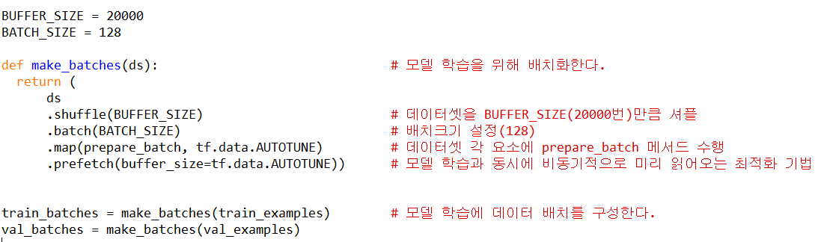
3. 데이터셋 전처리
Batches 구성
Shuffle을 통해 데이터의 순서에 의존하지 않도록 한다.
데이터셋을 배치로 나눈다.
각 배치에 prepare_batch 함수를 적용하여 모델 입력에 사용될 수 있는 형태로 만든다.
prefetch 메서드를 사용하여 데이터를 모델 학습 중에 비동기적으로 불러오도록 사전에 준비하여 학습 속도를 향상시킨다.

Slide 24
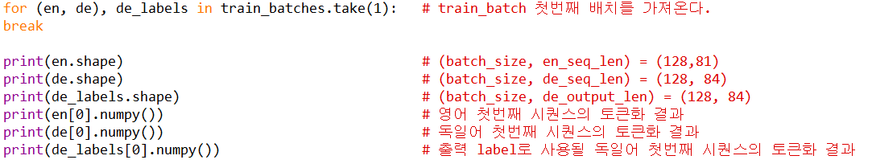
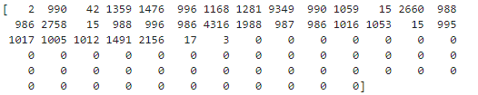
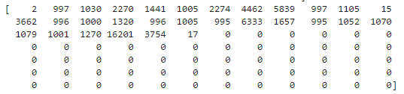
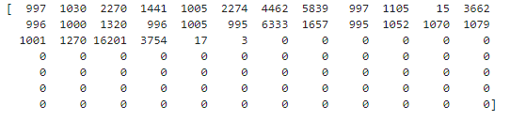
3. 데이터셋 전처리
Batches 생성 확인

Slide 25
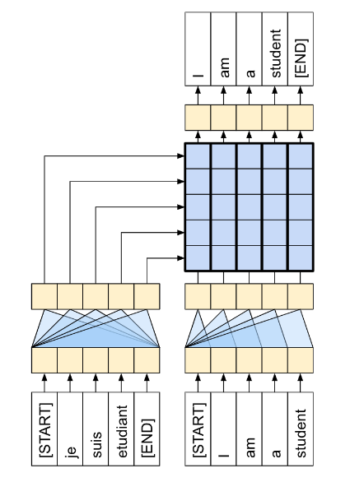
3. 데이터셋 전처리
Batches 생성 확인
[START], [END] 토큰 둘 다 존재
[END] 토큰 제외
[START] 토큰 제외

Slide 26
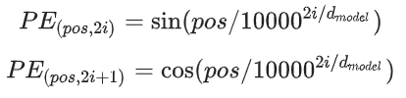
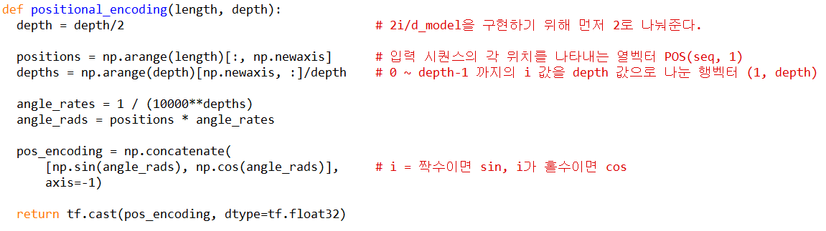
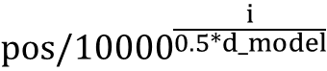
4. Input Embedding
Positional Encoding
d_model = 512
Pos : 단어의 위치
i : 임베딩 벡터 내 각 차원의 인덱스
$${pos/10000}^{\frac{i}{0.5∗d_model}}$$

Slide 27
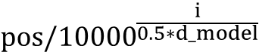
4. Input Embedding
Positional Encoding
간단한 예시로 d_model을 4로 가정했을 때 이전 코드를 활용하여 positional encoding 을 구현해보면 다음과 같다.
각 (p, i)에는 수식이 적용됨을 알 수있다.
$${pos/10000}^{\frac{i}{0.5∗d_model}}$$
 | i = 0 | i = 0 | i = 1 | i = 1
p = 0 | sin(0) | cos(0) | sin(0) | cos(0)
p = 1 | sin(1) | cos(1) | sin(1/100) | cos(1/100)
p = 2 | sin(2) | cos(2) | sin(2/100) | cos(2/100)
p = 3 | sin(3) | cos(3) | sin(3/100) | cos(3/100)
d_model = 4
Pos : 단어의 위치
i : 임베딩 벡터 내 각 차원의 인덱스

Slide 28
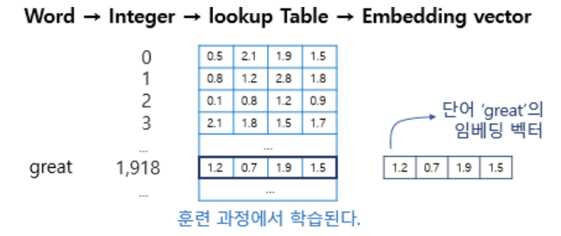
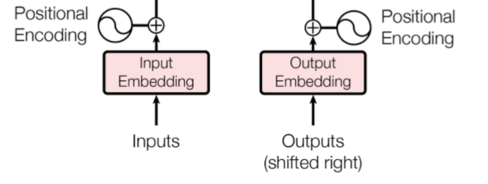
4. Input Embedding
Keras.layers.Embedding
각 토큰의 ID가 lookup 테이블의 임베딩 벡터를 찾을 수 있다.
입력 임베딩 벡터 크기는 (batch_size, seq_len, d_model) 차원의 값을 가진다.
입력 임베딩 벡터는 위치 정보를 표현하지 못하기 때문에 positional encoding과 합해진다.

Slide 29
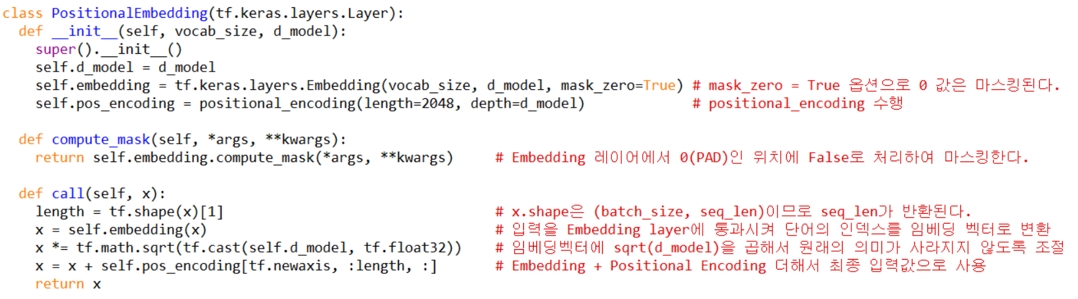
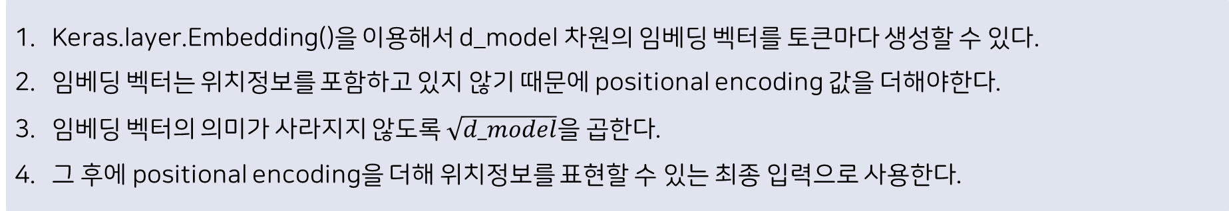
4. Input Embedding
Embedding Vector+Positional Encoding
Keras.layer.Embedding()을 이용해서 d_model 차원의 임베딩 벡터를 토큰마다 생성할 수 있다.
임베딩 벡터는 위치정보를 포함하고 있지 않기 때문에 positional encoding 값을 더해야한다.
임베딩 벡터의 의미가 사라지지 않도록 $\sqrt{d_model}을$ 곱한다.
그 후에 positional encoding을 더해 위치정보를 표현할 수 있는 최종 입력으로 사용한다.

Slide 30
4. Input Embedding
Embedding Vector+Positional Encoding
vocab_size와 d_model을 매개변수로 PositionalEmbedding을 수행 후 embed_de, embed_en 변수에 저장한다.
각 데이터셋을 입력으로 받아 call 메서드를 수행한 후 de_emb 변수에 저장한다.
de_emb, en_emb 변수에는 Embedding vector + Positional Encoding 벡터가 합해진 최종 입력으로 사용될 벡터가 저장된다.

Slide 31
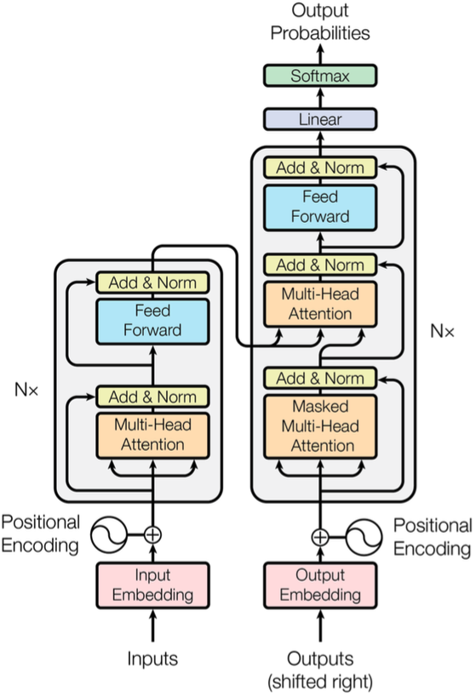
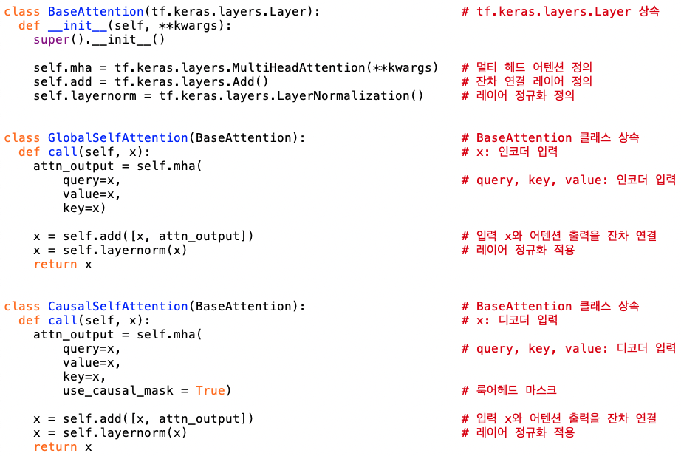
4. Base Attention, Self-Attention
Encoder Self-Attention
Decoder Self-Attention

Slide 32
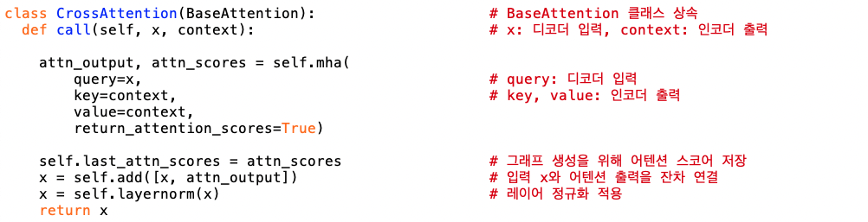
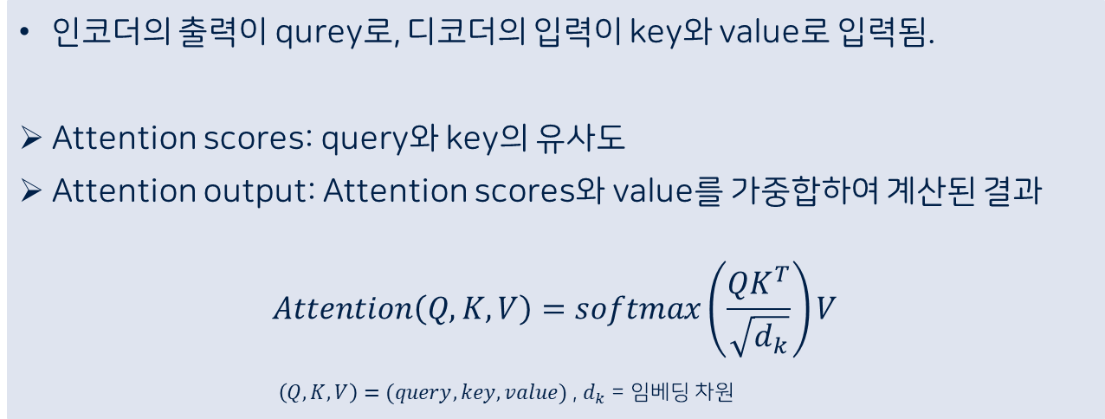
4. Encoder-Decoder Attention
인코더의 출력이 qurey로, 디코더의 입력이 key와 value로 입력됨.
Attention scores: query와 key의 유사도
Attention output: Attention scores와 value를 가중합하여 계산된 결과
$$Attention\left(Q, K, V\right)=softmax\left(\frac{QK^{T}}{\sqrt{d_{k}}}\right)V$$
$\left(Q, K, V\right)=(query, key, value)$ , $d_{k}$ = 임베딩 차원
Attention scores

Slide 33
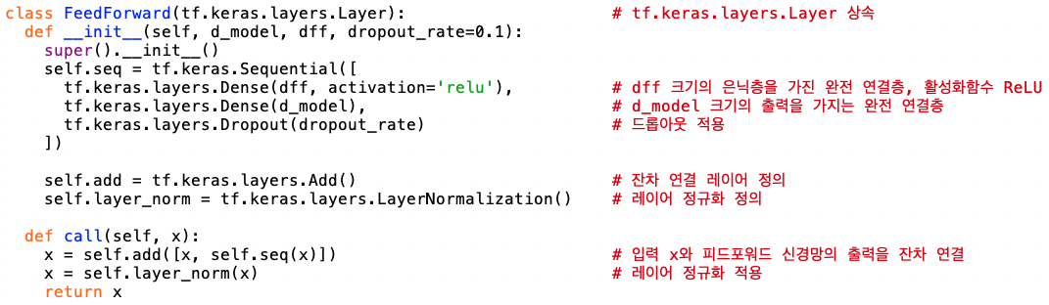
4. Feed Forward Nerual Network

Slide 34
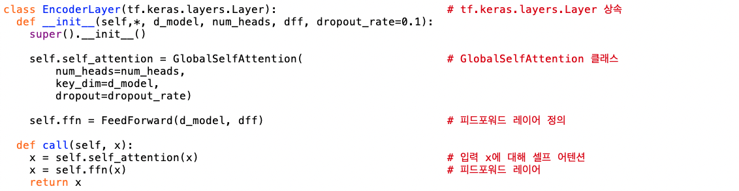
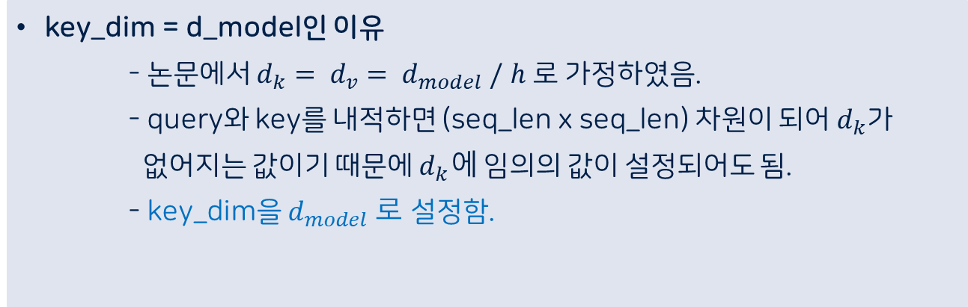
4. Encoder Layer
key_dim = d_model인 이유
- 논문에서 $d_{k}= d_{v}= d_{model} /$ $h$ 로 가정하였음.
- query와 key를 내적하면 (seq_len x seq_len) 차원이 되어 $d_{k}$가
없어지는 값이기 때문에 $d_{k}에$임의의 값이 설정되어도 됨.
- key_dim을 $d_{model} 로$ 설정함.

Slide 35
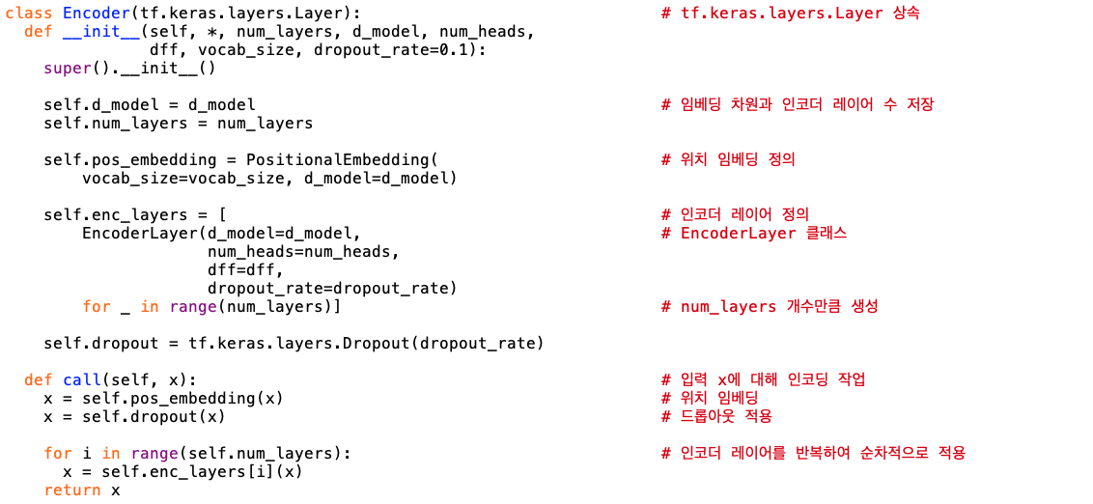
4. Encoder

Slide 36
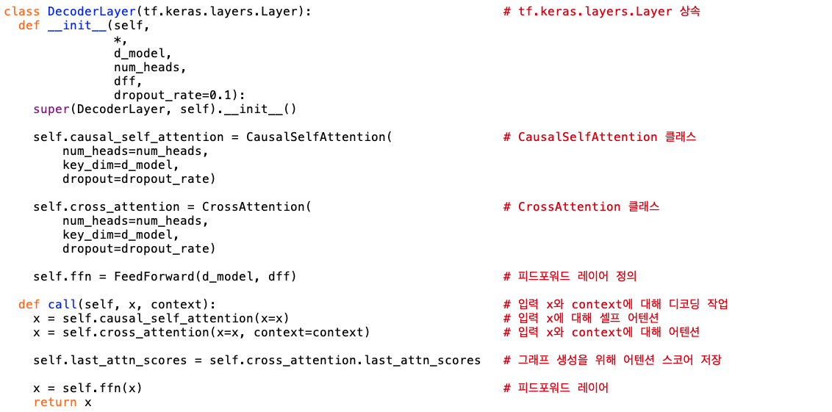
4. Decoder Layer

Slide 37
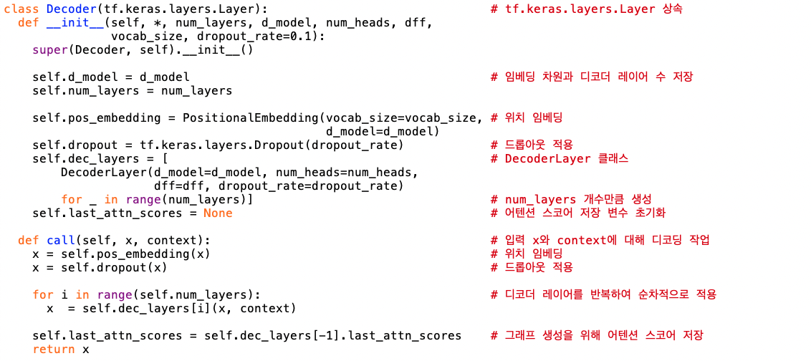
4. Decoder

Slide 38
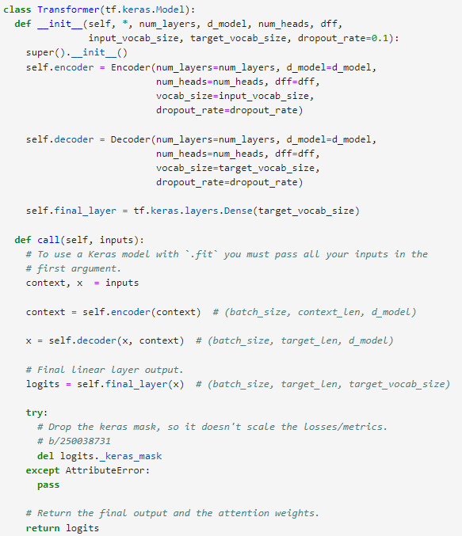
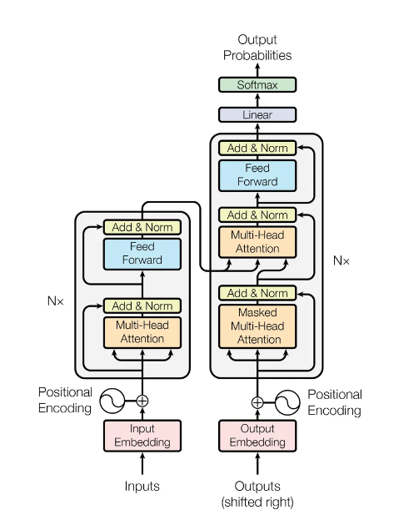
5. Training
Transformer 클래스 정의
init 메서드
self.encoder : Encoder 정의
self.decoder : Decoder 정의
self.final_layer : linear layer 정의
linear
encoder
decoder

Slide 39
5. Training
Transformer 클래스 정의
call 메서드
Encoder
inputs.en
context
Decoder
inputs.de
x
context
context(문맥) : Encoding으로 생성된 vector
x : Output Sentence

Slide 40
5. Training
Transformer 클래스 정의
logits =self.final_layer(x)
디코더의 출력 결과(x)를 linear layer에 전달하여 linear layer의 출력을 logits에 대입
linear layer를 거치는 이유 : 다중 클래스 분류 문제에서 Linear layer를 거치면 각 클래스에 대한 점수 또는 로짓(logit) 벡터를 얻을 수 있음. → 이를 소프트맥스 함수에 입력하면 각 클래스에 속할 확률을 얻음.
하지만, 논문과 다르게 코드에서는 소프트맥스 함수 적용X

Slide 41
5. Training
Transformer 클래스 정의
try-except 문
logits에 _keras_mask속성이 있는지 확인 후 있으면 삭제
_keras_mask는 모델이 훈련되는 동안 자동으로 생성되며 패딩이 있는 시퀀스 데이터를 처리할 때 주로 사용됨, 최종 예측값은 보통 다중 클래스 분류 문제에서 특정 클래스에 속할 확률을 나타내는데, 패딩에 대한 정보는 이 예측값에는 필요하지 않음.

Slide 42
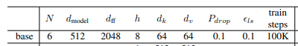
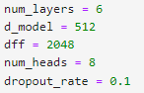
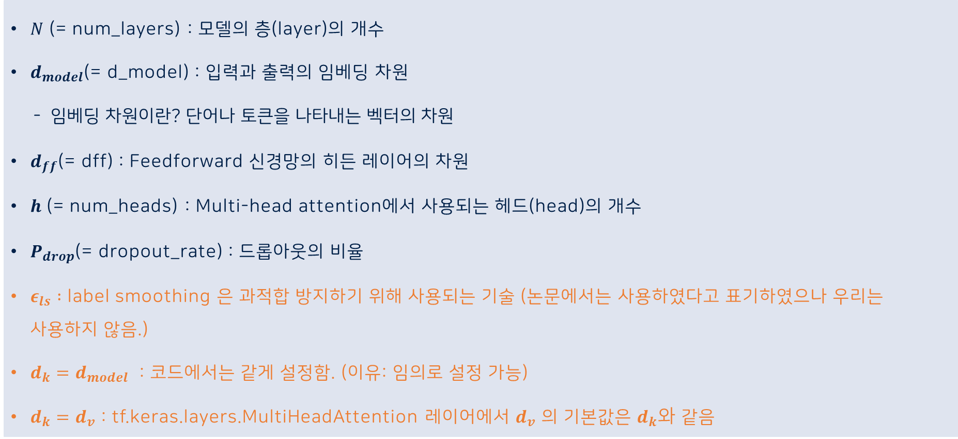
5. Training
하이퍼 파라미터 설정
$N$ (= num_layers) : 모델의 층(layer)의 개수
$d_{model}$(= d_model) : 입력과 출력의 임베딩 차원
- 임베딩 차원이란? 단어나 토큰을 나타내는 벡터의 차원
$d_{ff}$(= dff) : Feedforward 신경망의 히든 레이어의 차원
$h$ (= num_heads) : Multi-head attention에서 사용되는 헤드(head)의 개수
$P_{drop}$(= dropout_rate) : 드롭아웃의 비율
$ε_{ls} :$ label smoothing 은 과적합 방지하기 위해 사용되는 기술 (논문에서는 사용하였다고 표기하였으나 우리는 사용하지 않음.)
$d_{k}=$ $d_{model}$ : 코드에서는 같게 설정함. (이유: 임의로 설정 가능)
$d_{k}=$ $d_{v}$ : tf.keras.layers.MultiHeadAttention 레이어에서 $d_{v}$ 의 기본값은 $d_{k}와$ 같음
: 논문 9페이지 Table3
Notes:
tf.keras.layers.MultiHeadAttention 레이어 코드: https://github.com/keras-team/keras/blob/v2.15.0/keras/layers/attention/multi_head_attention.py#L130-L731
$d_{k}=$ $d_{model}$ : 코드에서는 같게 설정함. (이유: 임의로 설정함) 에 대한 참고 사이트 tensorflow - tf.keras.layers.MultiHeadAttention의 인수key_dim 때때로 종이의 예제와 일치하지 않습니다. - Stack Overflow

Slide 43
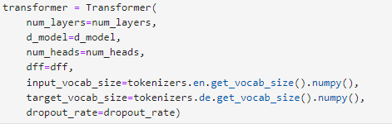
5. Training
Transformer 모델 초기화
input_vocab_size : 모델의 입력 언어(영어)에 대한 특정 토크나이저의 어휘 크기
target_vocab_size : 모델의 타깃 언어(독일어)에 대한 특정 토크나이저의 어휘 크기
- 어휘 크기란? 모델이 학습 및 예측할 때 사용되는 고유한 토큰의 수.

Slide 44
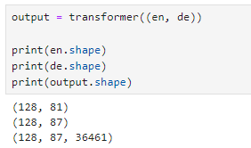
5. Training
Transformer 모델 초기화 테스트
Batch size =128
seq_len = 배치 내에서의 최대 영어 문장 길이
target_seq_len = 배치 내에서의 최대 타깃(독일어) 문장 길이
target vocab size=36461
en.shape = (batch_size. seq_len) *en: 영어
de.shape = (batch_size. target_seq_len) *de: 독일어
output.shape = (batch_size, target_seq_len, target vocab size)

Slide 45
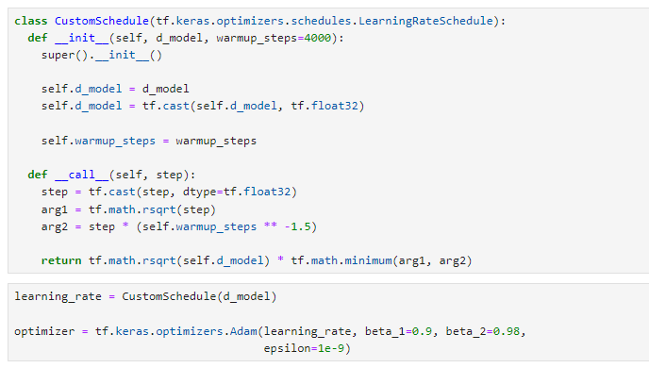
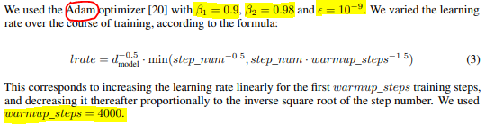
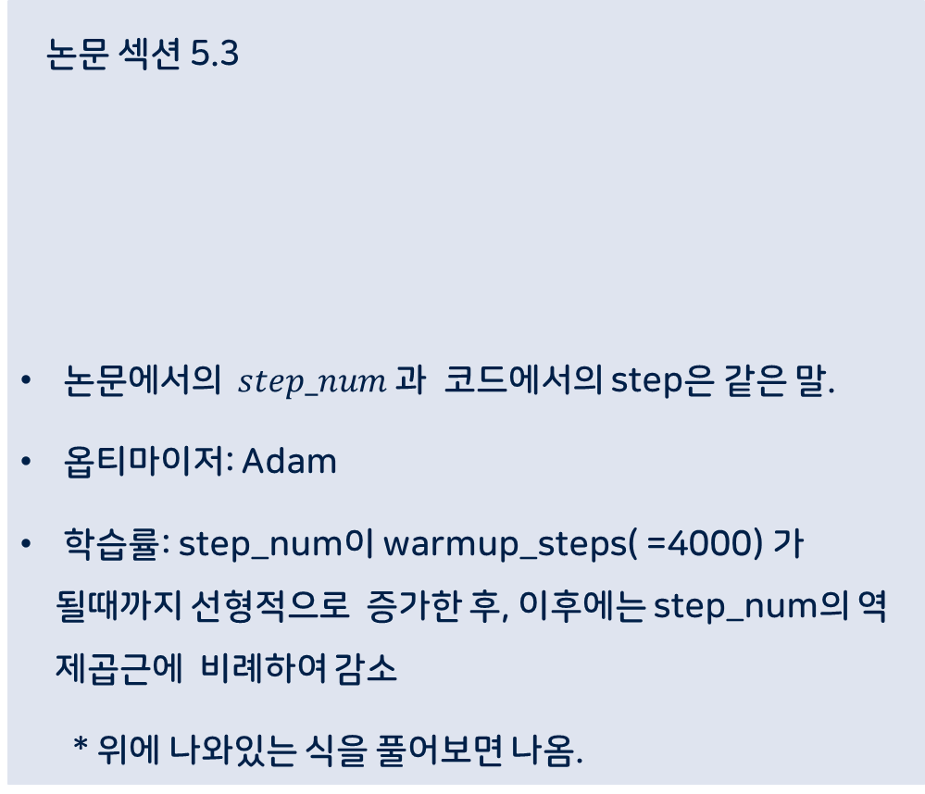
5. Training
Learning Rate scheduler 및 optimizer
논문 섹션 5.3
논$문에서의 step_num$ 과 코드에서의 step은 같은 말.
옵티마이저: Adam
학습률: step_num이 warmup_steps( =4000) 가 될때까지 선형적으로 증가한 후, 이후에는 step_num의 역 제곱근에 비례하여 감소
* 위에 나와있는 식을 풀어보면 나옴.

Slide 46


5. Training
Learning Rate scheduler 및 optimizer
논문 섹션 5.3
논$문에서의 step_num$ 과 코드에서의 step은 같은 말.
옵티마이저: Adam
학습률: step_num이 warmup_steps( =4000) 가 될때까지 선형적으로 증가한 후, 이후에는 step_num의 역 제곱근에 비례하여 감소
* 위에 나와있는 식을 풀어보면 나옴.

Slide 47

5. Training
손실 (loss) 함수 정의
masked_loss 메서드
mask = label !=0
- label 값이 0이 아니면 True를, label 값이 0이면 False , Boolean 생성(실제 타겟 시퀀스가 0이면 무시하겠다는 의미)
loss_object : 손실 함수 생성
- SparseCategoricalCrossentroy (다중 클래스 교차 엔트로피 손실 함수) 사용
label : 실제 타겟 시퀀스
pred : 모델이 예측한 타겟 시퀀스
reduce_sum : 텐서의 모든 성분의 총합을 계산하는 함수

Slide 48
5. Training
손실 (loss) 함수 정의
masked_loss 메서드
loss : 손실 계산(모델의 예측과 실제 값 차이 측정)
loss *= mask : 0이 아닌 값을 가진 요소에 대해서만 손실 계산
loss = tf.reduce_sum(loss)/tf.reduce_sum(mask) : 손실의 평균 계산
- tf.reduce_sum (loss) : loss의 합
- tf.reduce_sum(mask) : mask 의 합 (label값이 0이 아닌 갯수의 합)
masking된 부분은 무시하고 손실을 계산하기 위하여 함수 정의
label : 실제 타겟 시퀀스
pred : 모델이 예측한 타겟 시퀀스
reduce_sum : 텐서의 모든 성분의 총합을 계산하는 함수

Slide 49
5. Training
정확도 (accuracy) 함수 정의
masked_accuracy 메서드
pred : 모델의 예측값에서 각 시퀀스 위치에서 최댓값을 가지는 클래스의 인덱스
match = label ==pred
mask : label 값과 pred값이 일치하면 True, 일치하지 않으면 False를 나타내는 boolean 텐서 생성
mask = label !=0
label이 0이면 아니면 True, O이면 False를 나타내는 boolean mask 생성
label 이 0인 경우 : 해당 토큰이 패딩 토큰일 경우
label : 실제 타겟 시퀀스
pred : 모델이 예측한 타겟 시퀀스

Slide 50
5. Training
정확도 (accuracy) 함수 정의
masked_accuracy 메서드
match = match & mask
match와 mask를 논리 AND 연산하여 패딩이 아닌 위치에서 예측이 정확한 경우를 나타내는 새로운 Boolean 텐서 생성
논리 AND 연산자 : 모두 참이면 참을 반환
return
정확한 예측의 총합을 실제 데이터의 총 위치 수로 나누어 정확도를 계산
label : 실제 타겟 시퀀스
pred : 모델이 예측한 타겟 시퀀스

Slide 51

5. Training
모델 컴파일 및 학습
컴파일 (compile) : 모델을 학습시키기 위한 학습과정을 설정하는 단계
loss (손실 함수)
optimizer (최적화 방법)
metrics (평가 지표)
학습 (fit) : 모델을 학습시키는 단계
train_batches : 훈련 데이터 배치 (128)
epochs : 10 (시간이 오래 걸리기에 논문과 다르게 작은 숫자로 설정 )
validation_data : 검증 데이터 배치 (128)
* 배치 사이즈를 256로 설정하였을 때 용량 초과 + 논문에서 배치 사이즈 언급X

Slide 52

6. Inference
번역기(Translator) 클래스 정의 전체 코드

Slide 53
6. Inference
번역기(Translator) 클래스 정의1
init 메소드
tokenizers 객체
transformer 모델 객체
call 메소드
assert 문 : sentence가 Tensor 객체인지 확인
sentence = self.tokenizers.en.tokenize(sentence).to_tensor()
- 영어 토크나이저를 사용하여 sentence를 토큰화하고
토큰화된 문장을 텐서로 변환
encoder_input=sentence
토큰화된 문장을 인코더의 입력(encoder_input)으로 넣음

Slide 54
6. Inference
번역기(Translator) 클래스 정의2
start_end = self.tokenizers.de.tokenize([''])[0]
독일어 토크나이저를 사용하여 빈 문자열을 토큰화 self.tokenizers.de.tokenize(['']) : ][시작 토큰 인덱스, 종료 토큰 인덱스] → self.tokenizers.de.tokenize([‘’]) [0] 에서 시작과 종료 토큰 나옴.
start = start_end[0][tf.newaxis]
start_end에서 시작 토큰을 가져오고 새로운 차원 추가
차원을 추가하는 이유: 모델에 입력으로 전달하기 위한 차원 조정
end = start_end[1][tf.newaxis]
start_end에서 종료 토큰을 가져오고 새로운 차원 추가
위에 나온 start와 내용 동일

Slide 55
6. Inference
번역기(Translator) 클래스 정의3
output_array = tf.TensorArray(dtype=tf.int64, size=0, dynamic_size=True)
size 0 이고 tf.int64 데이터 타입인 TensorArray 객체를 생성(→ output_array)
output_array 생성 이유: 모델의 출력을 저장하고 다음 단계로 전달하기 위함
output_array=ouput_array.write(0,start)
output_array : start 토큰(모델이 다음 단어를 예측하기 위한 시작점)으로 초기화됨.

Slide 56
6. Inference
번역기(Translator) 클래스 정의4
ouput = tf.transpose(output_array.stack())
디코딩된 토큰들을 모델에 전달하기 위해 텐서 배열을 쌓고 차원을 조정하는 과정
predictions = self.transformer([encoder_input, output], training=False)
Transformer 모델을 사용하여 예측 생성 → encoder_input과 output(현재까지 디코딩된 토큰들) 을 입력으로 받아 모델을 통해 예측 수행
training=False : 훈련하는데 사용되지 않고 추론에만 사용됨.

Slide 57
6. Inference
번역기(Translator) 클래스 정의4
predictions = predictions[:, -1:, :]
[배치 크기, 시퀀스 길이, 어휘 크기] 인데 [:, -1:, :]이므로 예측의 마지막 토큰 추출
predicted_id = tf.argmax(predictions, axis=-1)
예측 시퀀스의 마지막 토큰에 대해 가장 높은 확률을 가지는 인덱스를 선택
output_array.write(i+1, predicted_id[0])
현재까지 생성된 시퀀스에 모델이 예측한 토큰을 추가하는 역할
END 토큰이 나오면 반복문 종료 (예측 시퀀스 완성)

Slide 58
6. Inference
번역기(Translator) 클래스 정의5
output = tf.transpose(output_array.stack())
최종적으로 디코딩된 토큰들을 모델에 전달하기위해 차원 재조정
여러 시점(head 수만큼)에서 예측된 토큰들을 담고 있는데, 이를 쌓아서 텐서로 만들고 차원을 변환
Text = tokenizers.de.detokenize(output)[0]
모델이 생성한 토큰 시퀀스를 자연어로 디코딩함.
Tokens = tokenizers.de.lookup(output)[0]
디코딩된 토큰들을 다시 원래 토큰으로 변환함

Slide 59
6. Inference
번역기(Translator) 클래스 정의5
self.transformer([encoder_input, output[:,:-1]], training=False)
수행하는 이유: 최종적인 attention 가중치를 뽑아내기 위해서 사용
Attention_weights
마지막에서 계산된 어텐션 가중치 재계산

